Slide 1
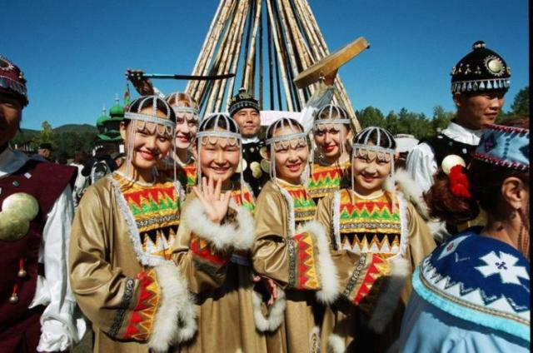
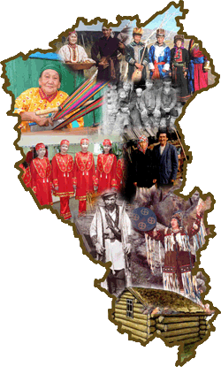
Коренные жители России –ШОРСКАЯ НАРОДНОСТЬ
Выполнила :
Чичкова Татьяна Александровна, учитель МБОУ Валгусская ООШ «СКЦ» Нижегородская область

Slide 2
Малые народы России
Шорцы («шор-кижи» или «тадар-кижи», «кижи» — «человек»), малый народ Сибири, живущий в юго-восточной части Западной Сибири, на юге Кемеровской области (в Таштагольском, Новокузнецком, Междуреченском, Мысковском, Осинниковском и др. районах), а также в некоторых районах Республики Хакасия, Республики Алтай, Красноярском и Алтайском крае.
Первые письменные свидетельства о степных шорцах («кузнецких татарах») относятся к началу XVII веку, к периоду освоения русскими верховьев реки Томи.
Шорцев ранее называли кондомские татары,
мрасские татары, томско-кузнецкие татары,
кузнецкие татары, черневые татары, шоры.

Slide 3
В настоящее время шорцы являются одним из малочисленных этносов на территории Сибири. Действительно, численность шорцев в Российской Федерации, начиная с 1926 г. колебалась от 12,6 до 16 тыс. чел., по данным за 2003 год в Кемеровской области проживает 11,5 тыс. чел. шорского населения, общая же численность составляет 16,8 тыс. чел. Шорская нация действительно малочисленна, если сравнивать с общей численностью населения Кузбасса – 2 826 300 чел.

Slide 4
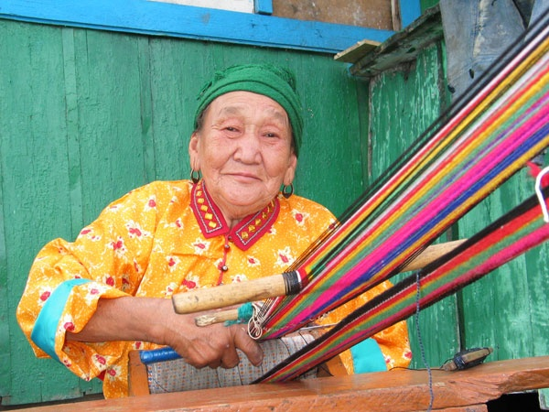
Традиционные занятия ШОРЦЕВ
Предки шорцев занимались металлургией, кузнечеством, охотой, рыболовством, подсобным скотоводством, примитивным ручным земледелием, собирательством. Изделия из железа, сделанные шорскими кузнецами, славились на всю Сибирь. Ими они платили дань (албан) джунгарам и енисейским киргизам. Когда пришли русские казаки, они назвали шорцев кузнецкими татарами. Именно благодаря шорским кузнецам земля, которую они населяли, была названа Землей кузнецкой, а затем Кузбассом.

Slide 5
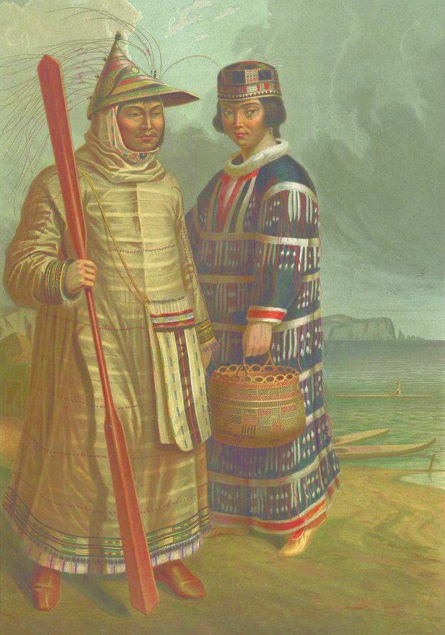
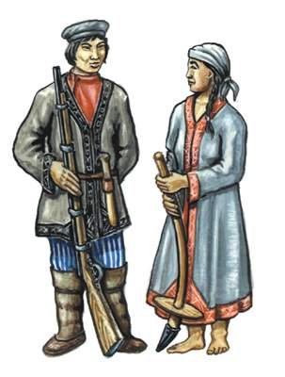
НАЦИОНАЛЬНЫЙ КОСТЮМ
Обычная одежда шорца — рубаха (кунек) из кендыря (название халата - кендыр, произошло от растения, из волокон которого делали холст), или из покупной ткани, с прямым или косым воротом, иногда обшитым цветной материей, застегиваемым на пуговицы, и штаны (чембар, штан) с поясом-веревкой из кендыря. Верхняя одежда — халат (шабур), короткий, застегивающийся вверху на одну пуговицу и запахивающийся слева направо, подпоясываемый кушаком. Воротник у халата — стойка, рукав — с расширенной манжетой. Стан халата был туникообразного покроя: одно или два полотнища холста перекидывали через плечи, в бока вшивались два широких треугольных клина; рукава были прямые. Ворот, грудь, иногда и нижняя часть пол обшивались тесьмой. Часто в таком халате из самотканного конопляного холста шорец бродил по тайге в дожди и холода, только зимой надевая еще второй, дополнительный.

Slide 6
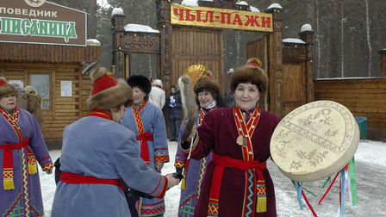
ПРАЗДНИКИ ШОРЦЕВ
Чыл пажи — Новый год, отмечается 20-21 марта в день весеннего равноденствия.
Мултык — праздник всех шорцев, в этот день принято есть пельмени, со спрятанными в них мелкими знаковыми предметами (топор, монета и т.д. и т.п.), отмечается 18 января. Каждая вещь олицетворяет какое-либо событие, которое должно произойти в нынешнем году.
Шор-Пайрам - праздник посвященный скотоводству и сельскому хозяйству, отмечается точно также как и у остальных тюрко-язычных народов, исключая некоторые небольшие нововведения (пример: конкурс красоты, конкурс на самую длинну косу)

Slide 7
ШОРЦЫ В НАШЕ ВРЕМЯ
Сегодня наблюдается постепенное исчезновение традиционной шорской культуры. Происходит это в силу всё большего нарастания урбанистической культуры. Вместе с тем начиная с 1985 г. возобновляются традиционные праздники шорцев — праздник прародителя Ольгудека, весенне-летний праздник Пайрам и др., сопровождающиеся исполнением эпоса и песен, а также спортивными состязаниями.
В настоящее время основная масса шорцев занята в работах в шахте, старые ценности такие как охота, рыболовство и сельское хозяйство постепенно ушли на второй план. Лишь в Шерегеше сохраняется старый образ жизни - охота, которая является основным промыслом для населения.
Важнейшей проблемой для современных шорцев является отсутствие рабочих мест и структуры сельского образования в сельских территориях Таштагольского района. Многие шорцы заняты в городах (Таштаголе, Шерегеше, Новокузнецке), некоторые из них работают на обслуживании туристской сферы на горнолыжном курорте Шерегеш. Шорцы, живущие на селе, официально считаются безработными, — несмотря на то, что большинство этих «безработных» заняты в сельском хозяйстве и традиционными для шорцев промыслами.

Slide 8
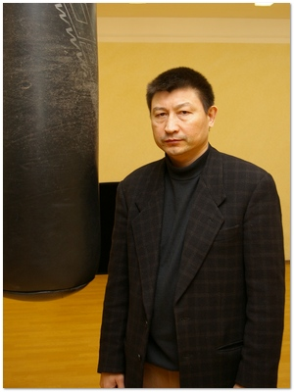
Юрий Арбачаков (22 октября 1966)
Родился Усть-Кезес Кемеровской области в семье шорцев. Начал заниматься боксом в возрасте 13 лет под руководством Юрия Айларова. В 1989 году выиграл чемпионат СССР, был включён в состав сборной СССР и стал чемпионом Европы и чемпионом мира. Всего на любительском уровне провёл 186 боёв, в 165 из них победил.
В 1990 году Юрий Арбачаков заключил контракт с японским клубом «Киоэй-боксинг» и перешёл в профессионалы. В июне 1992 года в бою с тайцем Муангчаем Киттикейземом завоевал титул чемпиона мира в наилегчайшем весе по версии Всемирного боксёрского совета (ВБС, WBC). Таким образом он вошёл в историю как первый российский боксёр, ставший чемпионом мира среди профессионалов по версии этой организации. В 1997 году после девяти успешных защит уступил титул чемпиона тайцу Чатчаю Сасакулу.
После завершения спортивной карьеры вернулся в Россию. В 2011 году избран президентом Профессиональной боксёрской ассоциации России. С 1993 года в Кемерове проводится Всероссийский боксёрский турнир на призы Юрия Арбачакова.

Slide 9
Ресурсы:
1. интернет-ресурс: http://inform62.ru
2. интернет-ресурс: http://ru.wikipedia.org
3. интернет-ресурс: http://kontinentusa.com
4.интернет-ресурс: http://myski.su
5. интернет-ресурс: http://images.yandex.ru
6.интернет-ресурс: http://www.etnolog.ru

Slide 10
Спасибо за внимание!

